Slide 1
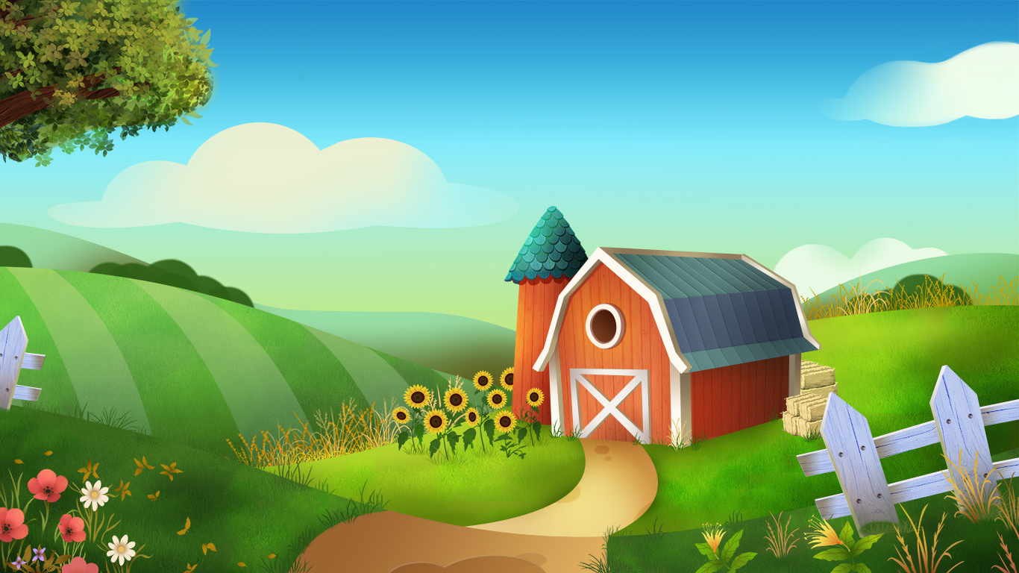
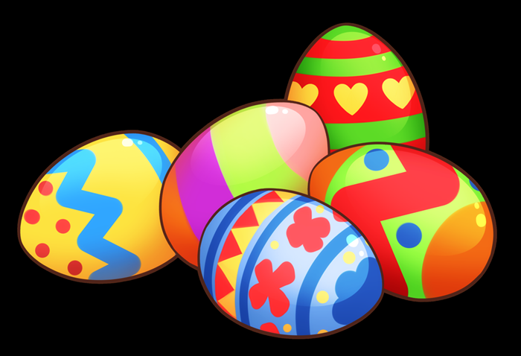
http://taniamanesi-kourou.blogspot.com/
Ποιος έκλεψε τα αβγά;
Ευαγγελίνα Μπακάγια & Τάνια Μάνεση
Ένα πασχαλινό
παιχνίδι με γρίφους

Slide 2
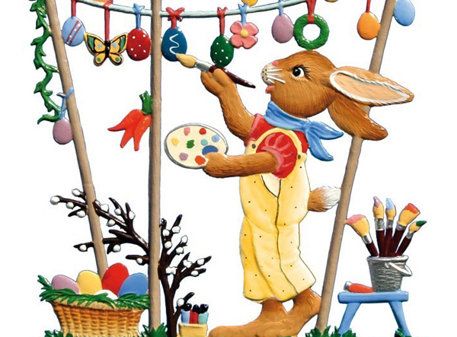
http://taniamanesi-kourou.blogspot.com/
Στο εργαστήρι του κυρ Λαγού οι προετοιμασίες για το «κυνήγι των κρυμμένων αβγών» συνεχίζονται πυρετωδώς. Ο κυρ Λαγός περιμένει να παραλάβει στο εργαστήρι του την τελευταία παρτίδα αβγών από το αγρόκτημα του κυρ Λάμπρου.

Slide 3
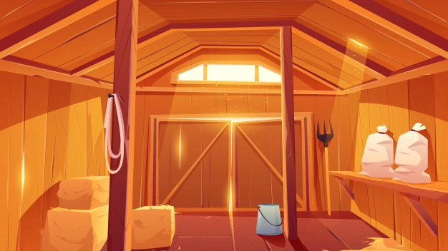

Μα, πού πήγαν όλα τα αβγά;
http://taniamanesi-kourou.blogspot.com/
Να ο κυρ Λάμπρος που έχει πάει να μαζέψει τα αβγά από το κοτέτσι. Όμως, μια αναπάντεχη και δυσάρεστη έκπληξη τον περιμένει…

Slide 4
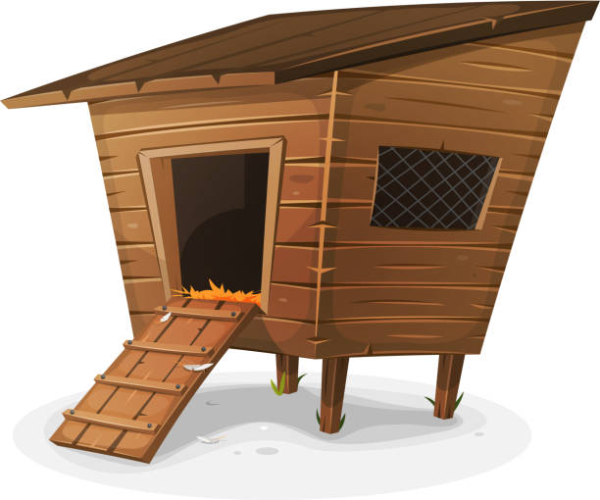
Μη ξέροντας τι να κάνει, ο κυρ Λάμπρος καλεί στο αγρόκτημα τον επιθεωρητή κύριο Σκιουράκη να τον βοηθήσει να βρει τη λύση του μυστηρίου.
Κλέφτης στο κοτέτσι;
http://taniamanesi-kourou.blogspot.com/

Slide 5

Χμμμ! Δύσκολα τα πράγματα!
Τι λέτε, παιδιά; Θα με βοηθήσετε να βρω τη λύση του μυστηρίου; Χωρίς αβγά, πώς θα οργανώσει ο κυρ Λαγός το φετινό «κυνήγι αβγών»;
http://taniamanesi-kourou.blogspot.com/

Slide 6
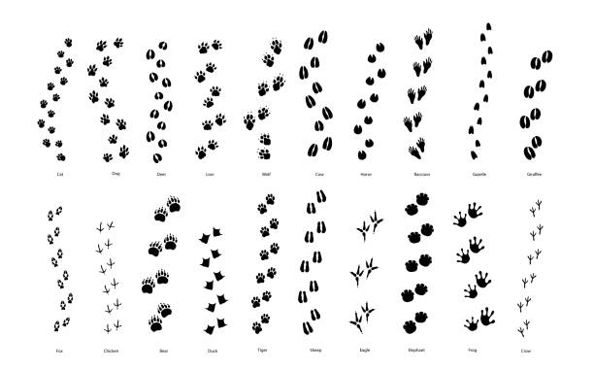
Για να δούμε τους ύποπτους…
Ποιοι μένουν στο αγρόκτημα;
http://taniamanesi-kourou.blogspot.com/

Slide 7
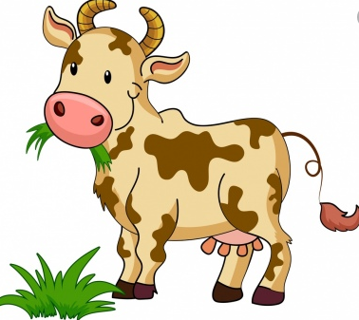
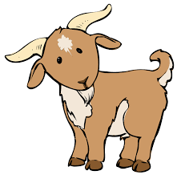
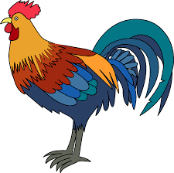
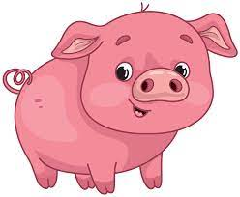
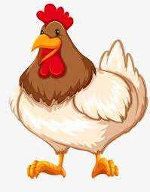

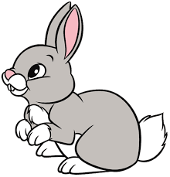
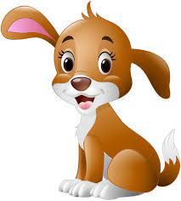
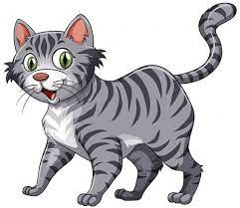
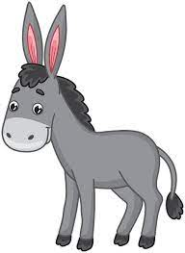
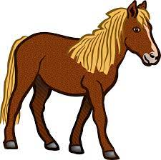

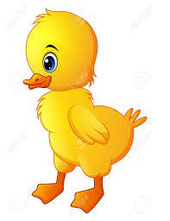
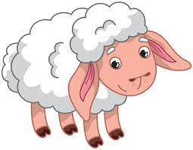
http://taniamanesi-kourou.blogspot.com/

Slide 8
Στοιχείο 1^{ο}:
Την ώρα της κλοπής των αβγών, ένα από τα ζώα του αγροκτήματος έκανε το συνηθισμένο του λασπόλουτρο.
http://taniamanesi-kourou.blogspot.com/

Slide 9
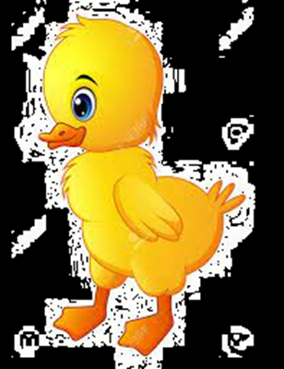
http://taniamanesi-kourou.blogspot.com/

Slide 10
Στοιχείο 2^{ο}:
Κοντά στο σημείο της κλοπής δε βρέθηκαν καθόλου ανθρώπινες πατημασιές.
http://taniamanesi-kourou.blogspot.com/

Slide 11
http://taniamanesi-kourou.blogspot.com/

Slide 12
Στοιχείο 3^{ο}:
Οι πατημασιές που βρέθηκαν κοντά στο σημείο της κλοπής δεν ήταν από οπλές!
http://taniamanesi-kourou.blogspot.com/

Slide 13
http://taniamanesi-kourou.blogspot.com/

Slide 14
Στοιχείο 4^{ο}:
Την ώρα της κλοπής γεννήθηκαν 3 πανέμορφα κουταβάκια στο αγρόκτημα.
http://taniamanesi-kourou.blogspot.com/

Slide 15
http://taniamanesi-kourou.blogspot.com/

Slide 16
Στοιχείο 5^{ο}:
Η μαμά σκυλίτσα κρύωνε και ένα ζωάκι τη ζέστανε με το απαλό τρίχωμά του.
http://taniamanesi-kourou.blogspot.com/

Slide 17
http://taniamanesi-kourou.blogspot.com/

Slide 18
Στοιχείο 6^{ο}:
Την ώρα της κλοπής ένα ζώο κυνηγούσε έναν αρουραίο που είχε χωθεί στην αποθήκη με τα καλαμπόκια.
http://taniamanesi-kourou.blogspot.com/

Slide 19
http://taniamanesi-kourou.blogspot.com/

Slide 20
Στοιχείο 7^{ο}:
Την ώρα της κλοπής ένα ζώο μασουλούσε φρέσκα καρότα στον λαχανόκηπο του αγροκτήματος.
http://taniamanesi-kourou.blogspot.com/

Slide 21
http://taniamanesi-kourou.blogspot.com/

Slide 22
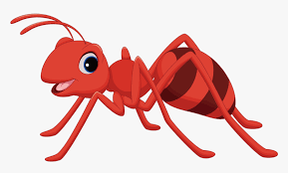
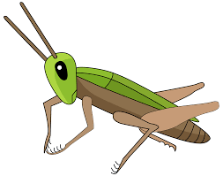

Ο επιθεωρητής Σκιουράκης χρειαζόταν οπωσδήποτε και άλλα στοιχεία, για να μπορέσει να εντοπίσει τον κλέφτη των αβγών. Ρώτησε, λοιπόν, μερικά από τα έντομα που ζούσαν στο αγρόκτημα.
Στοιχείο 8^{ο}:
Την ώρα της κλοπής βρισκόμουν στο λιβάδι και είδα ένα ζώο που μασούλαγε φρέσκο χορταράκι.
http://taniamanesi-kourou.blogspot.com/

Slide 23
http://taniamanesi-kourou.blogspot.com/

Slide 24
Στοιχείο 9^{ο}:
Εγώ την ώρα της κλοπής μασουλούσα μελίγκρες από κάποια φυλλαράκια δίπλα στη λίμνη και είδα ένα μικρόσωμο ζωάκι να πλατσουρίζει στα νερά.
http://taniamanesi-kourou.blogspot.com/

Slide 25
http://taniamanesi-kourou.blogspot.com/

Slide 26
Στοιχείο 10^{ο}:
Εγώ την ώρα της κλοπής χοροπηδούσα στην οροφή του κοτετσιού και είμαι σίγουρος πως ο δράστης δεν έχει κόκκινο λειρί.
http://taniamanesi-kourou.blogspot.com/

Slide 27
http://taniamanesi-kourou.blogspot.com/

Slide 28
Στοιχείο 11^{ο}:
Καλά μου εντομάκια!! Με βοηθήσατε πάρα πολύ! Είχα αληθινά μπερδευτεί και το μυαλό μου είχε ζαλιστεί! Τώρα θυμήθηκα πως ο δράστης δεν είχε κέρατα!
http://taniamanesi-kourou.blogspot.com/

Slide 29
http://taniamanesi-kourou.blogspot.com/

Slide 30
Ώστε έτσι λοιπόν!
Ο κυρ Λάμπρος νομίζω θα ξαφνιαστεί με το εύρημα αυτό!
http://taniamanesi-kourou.blogspot.com/

Slide 31
Πώς; Η χήνα; Μα γιατί;
Παιδιά, τι λέτε εσείς;
Γιατί η χήνα να θέλει να κλέψει τα αβγά;
http://taniamanesi-kourou.blogspot.com/

Slide 32
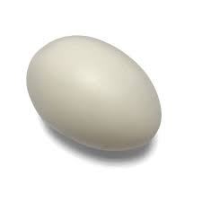
Λυπάμαι πολύ! Το ξέρω πως αυτό που έκανα δεν ήταν σωστό. Όμως να! Ζηλεύω που κάθε χρόνο ο κυρ Λαγός παίρνει μόνο της κότας τα αβγά! Κάθε χρόνο το Πάσχα μόνο η κότα πρωταγωνιστεί!!
http://taniamanesi-kourou.blogspot.com/

Slide 33
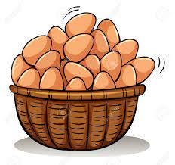
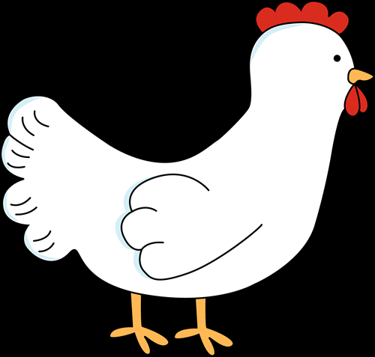
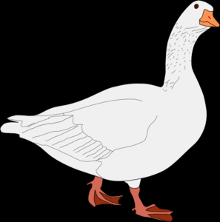
Η κυρά Χήνα ζήτησε συγγνώμη από όλα τα ζώα του αγροκτήματος. Ο κυρ Λάμπρος που κατάλαβε πως ήθελε και εκείνη να προσφέρει τα δικά της αβγά για το φετινό πασχαλινό κυνήγι, ετοίμασε ένα πολύ μεγάλο καλάθι για τον κυρ Λαγό! Έβαλε μέσα και τα αβγά της κότας και τα αβγά της χήνας! Φέτος το κυνήγι θα έκρυβε για τα παιδιά ακόμα περισσότερες εκπλήξεις.
http://taniamanesi-kourou.blogspot.com/
Τέλος

